Slide 1
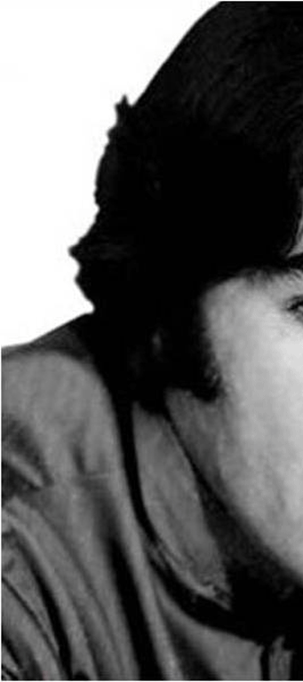
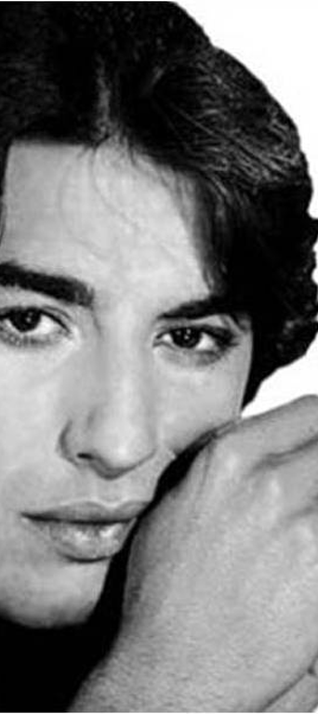


Sandro
La vida sigue igual
1970
No tocar el ratón
Roberto
Clic para comenzar
Lima-Perú

Slide 2
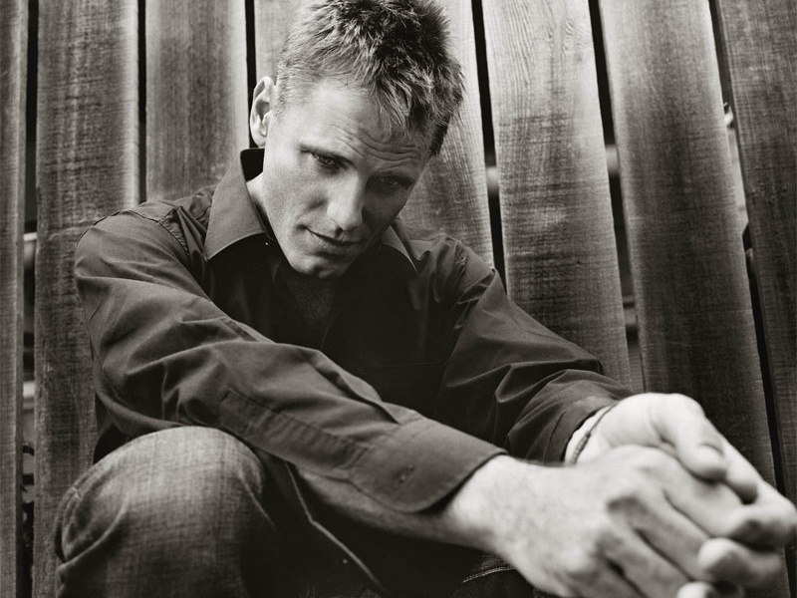
El tiempo y el destino me han golpeado sin cesar

Slide 3

Mas yo sigo adelante, sin dejarme doblegar

Slide 4
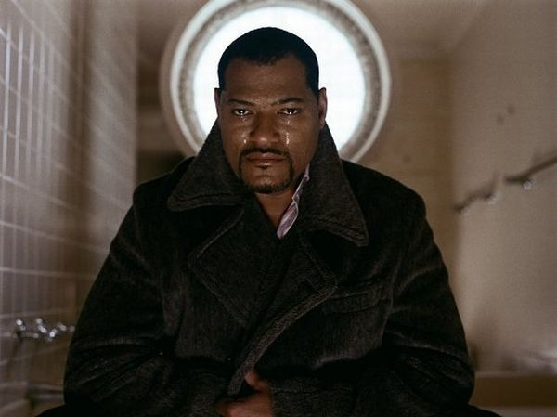
Pues no vale llorar

Slide 5
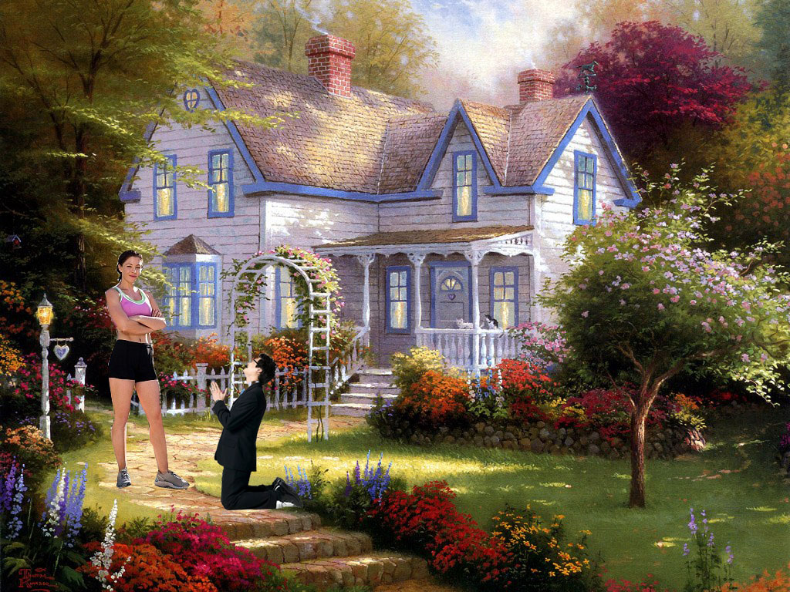
tampoco suplicar
hay que pensar que todo pasará

Slide 6
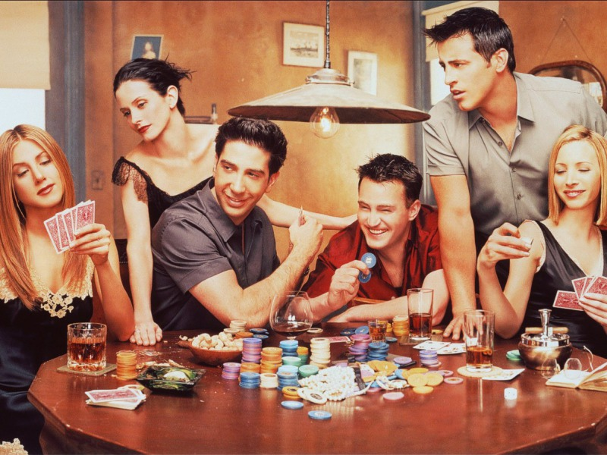
Yo tuve los amigos
que el dinero puede dar

Slide 7

y en noches de bohemia nos, dejábamos ahogar
Más todo ya pasó
el tiempo no llegó

Slide 8
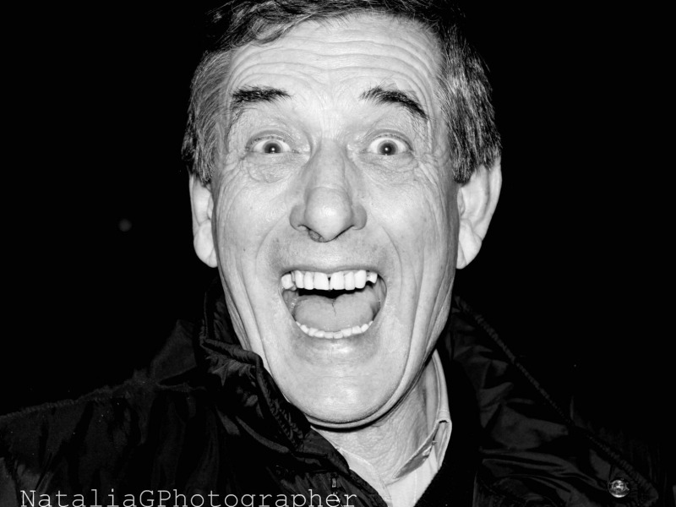
Y aquí ya ves
yo estoy y río igual, eh

Slide 9
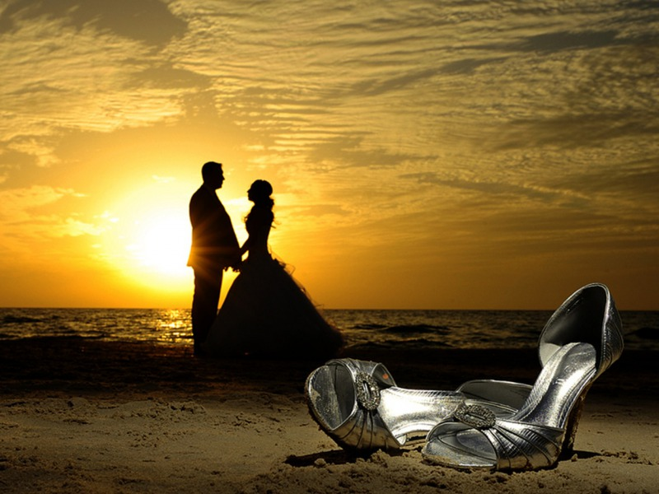
Al final la vida sigue igual, eh,
Al final la vida sigue igual, eh
Al final la vida sigue igual, eh,
Al final la vida sigue igual, eh

Slide 10

El vino, las mujeres, la parranda y el amor
Son cosas que en la vida, recompensan el dolor

Slide 11
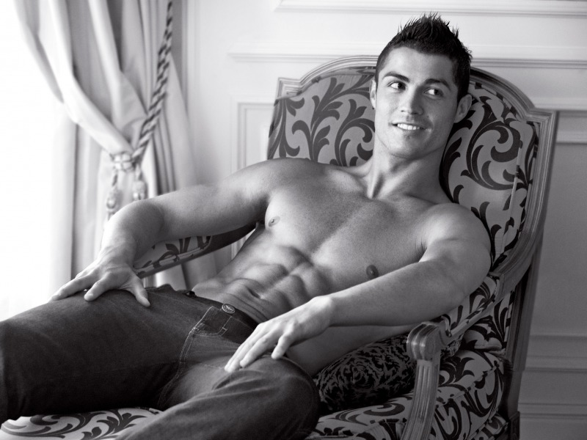
Debemos sonreír
morirnos por vivir,
porque al final, de que vale sufrir

Slide 12
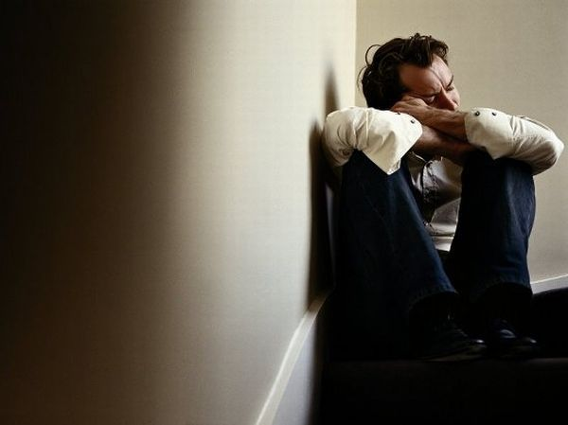
Yo le aposté a la vida,
que jamás iba a llorar

Slide 13
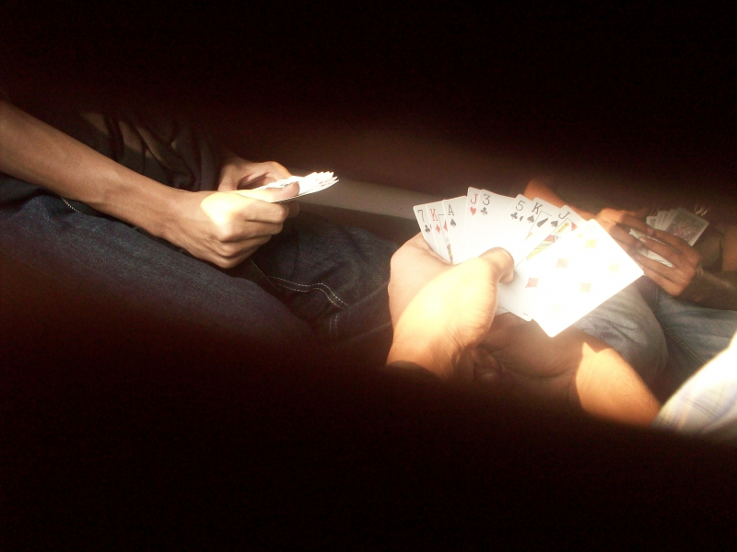
y a veces le hice trampas,
Para poderle ganar
pues yo no sé perder
nací para triunfar

Slide 14
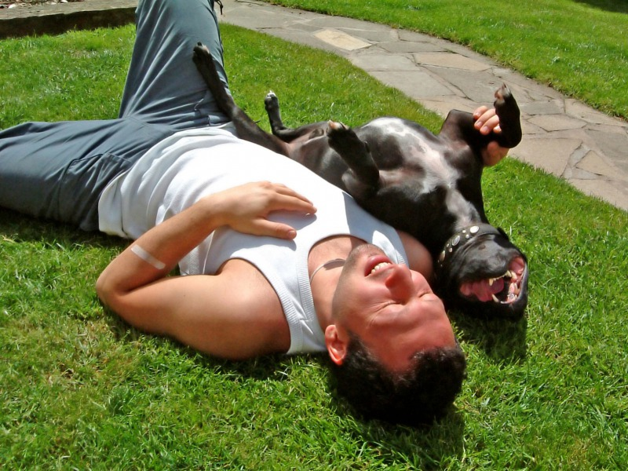
Y aquí ya ves,
yo estoy y río igual , eh

Slide 15

Al final la vida sigue igual, eh,
Al final la vida sigue igual, eh
Al final la vida sigue igual, eh,
Al final la vida sigue igual, eh

Slide 16
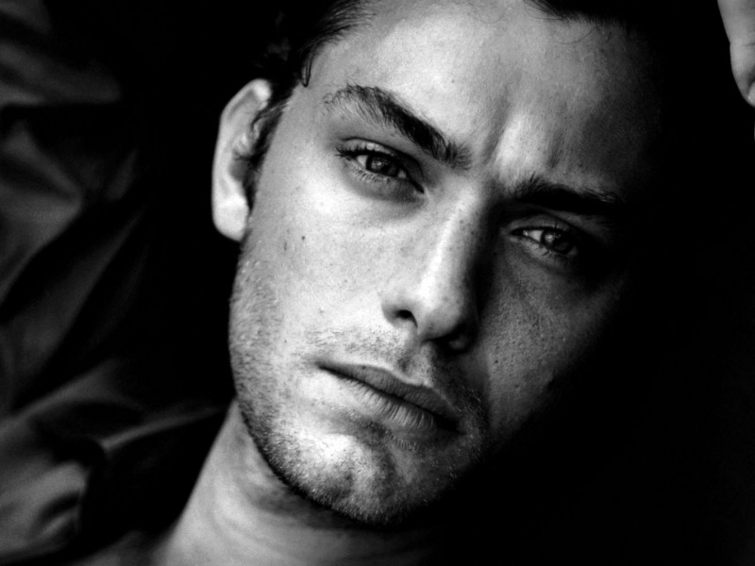
Si a veces una pena,
desgarró mi corazón

Slide 17
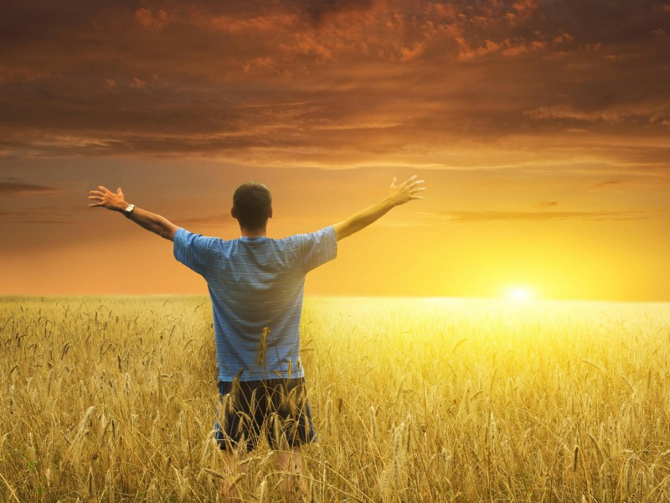
Seguí siempre adelante,
sin prestar mucha atención

Slide 18

Al tiempo yo me alié,
y la pena se fue

Slide 19
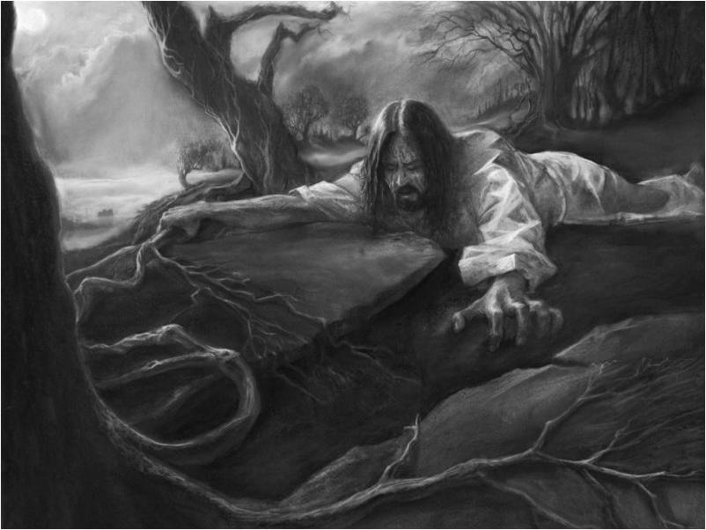
Porque el dolor,
mi amigo siempre fue

Slide 20
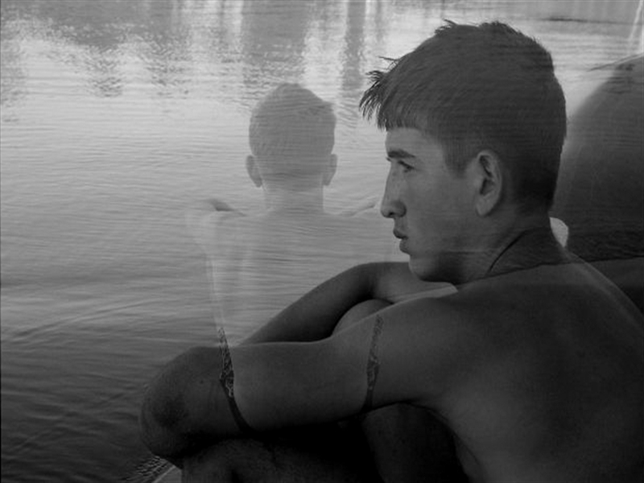
Jamás se cumplirán, aquellas cosas que soñé
Pues en mi largo viaje, tantos sueños olvidé

Slide 21
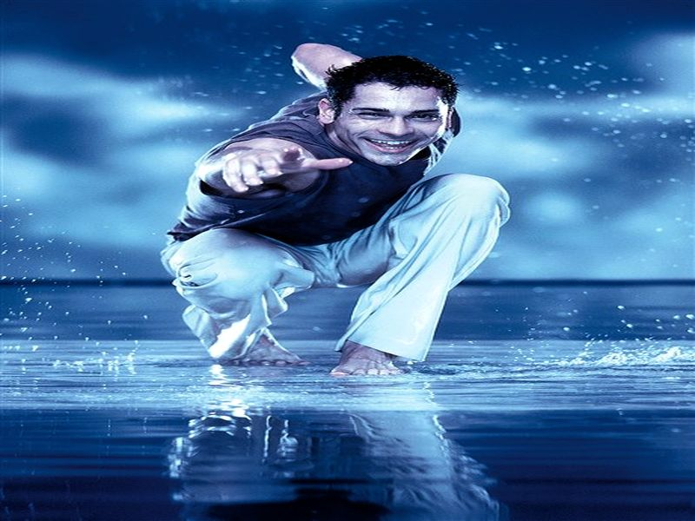
Más tanto recogí
y ya tanto viví, que pienso hoy
que yo nada lo perdí

Slide 22
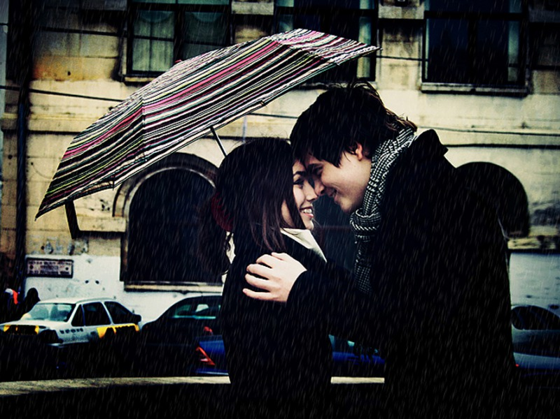
A final la vida sigue igual, eh,
Al final la vida sigue igual, eh
Al final la vida sigue igual, eh,
Al final la vida sigue igual, eh

Slide 23

Al final la vida sigue igual, eh,
Al final la vida sigue igual, eh
Al final la vida sigue igual, eh,
Al final la vida sigue igual, eh
Roberto

Slide 24



Accede a la sección que desees desde aquí:
Propia Creación
De la Red
Dedicatorias | Fechas Especiales | Graciosos
Historia y Arte | Lugares | Musicales
Naturaleza y Ciencias | Política | Reflexión
Religiosos | Románticos | Salud
Dedicatorias | Fechas Especiales | Graciosos
Historia y Arte | Lugares | Musicales
Naturaleza y Ciencias | Política | Reflexión
Religiosos | Románticos | Salud
Si deseas recibir pps periódicamente en tu correo electrónico subscríbete aquí:

